Slide 1
绪论
韩婷婷 博士
计算机学院
ttinghan@hdu.edu.cn

Slide 2
自我介绍
联系方式
Office: 计算机学院3教417
Mobile: 韩婷婷、15045669375
周泉（助教、研一）：

Slide 3
0-2 教学安排
课时安排
总课时：48学时
讲课：32 学时 + 课内上机: 16学时
上机课请带上个人笔记本
考核 考勤（20%）+平时作业（30%）+期末项目作业（50%）

Slide 4


Slide 5
0-2 教学安排
地点
理论：教 -
上机：4教南-309、311<暂定4、6、9、14、15、16>周

Slide 6
0-3 教学内容
1. 引言
2. 数据
3. 模型
4. 分类和预测
5. 聚类分析
6. 挖掘频繁模式和关联分析
相关涉及：数据库、统计学与机器学习的概念和技术

Slide 7
作业上交
平时作业+期末项目（1~4人一组,项目报告，源码，PPT等内容）
发送邮箱：ttinghan@126.com
主题：学号_姓名_作业1
例如： 21050101_王强_作业1
附件：学号_姓名_作业1.rar (zip)
学号_姓名_作业1.doc (docx) --- 日志
Source/ *. *

Slide 8
Data Mining
AI
Big DATA
….

Slide 9
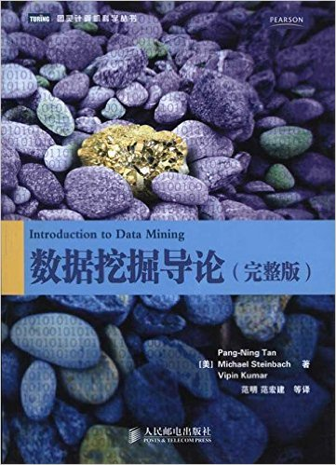

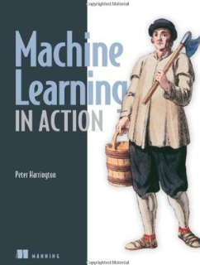
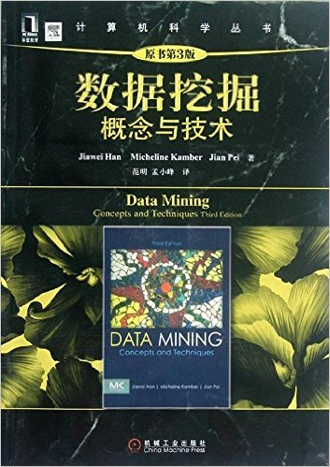

参考书
……

Slide 10
知识储备
数学
高等数学
线性代数（矩阵）
数理统计
…
编程
Python（推荐Anaconda）
Matlab
R
…
Notes:
R是一种广泛用于数据分析和统计计算的强大语言，于上世纪90年代开始发展起来。得益于全世界众多 爱好者的无尽努力，大家继而开发出了一种基于R但优于R基本文本编辑器的R Studio（用户的界面体验更好）。也正是由于全世界越来越多的数据科学社区和用户对R包的慷慨贡献，让R语言在全球范围内越来越流行。其中一些R包，例如MASS，SparkR， ggplot2，使数据操作，可视化和计算功能越来越强大。

Slide 11
课后准备
1.安装Python
2.安装Anaconda
3.编译调试环境（Jupyter/Pycharm）
4.GitHub
Notes:
Anaconda包括Conda、Python以及一大堆安装好的工具包，比如：numpy、pandas等

Slide 12
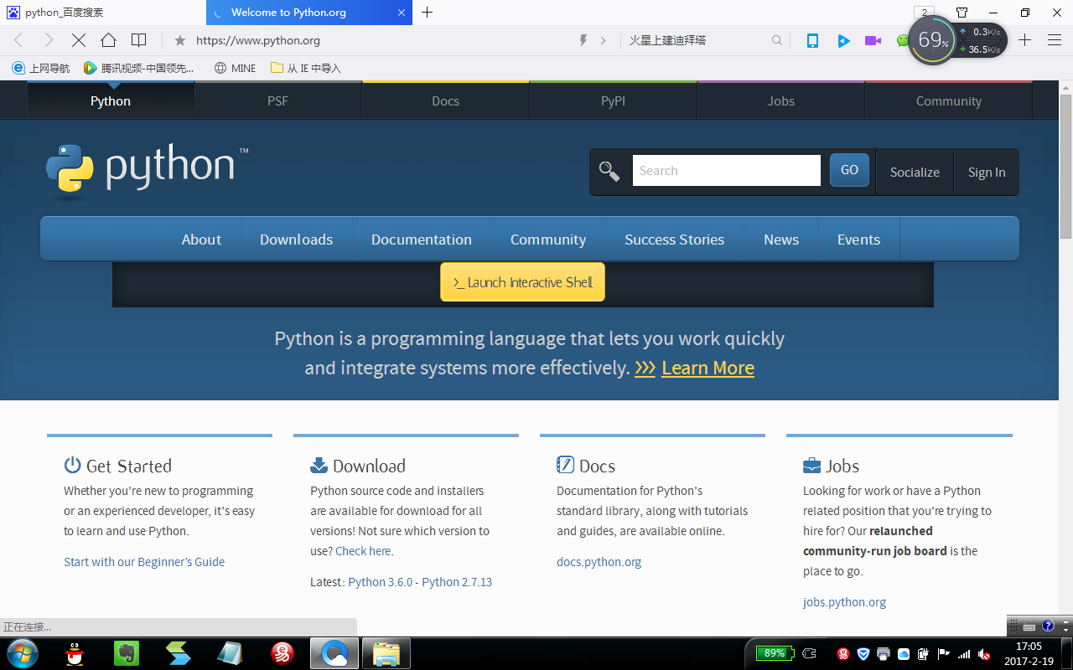

Slide 13
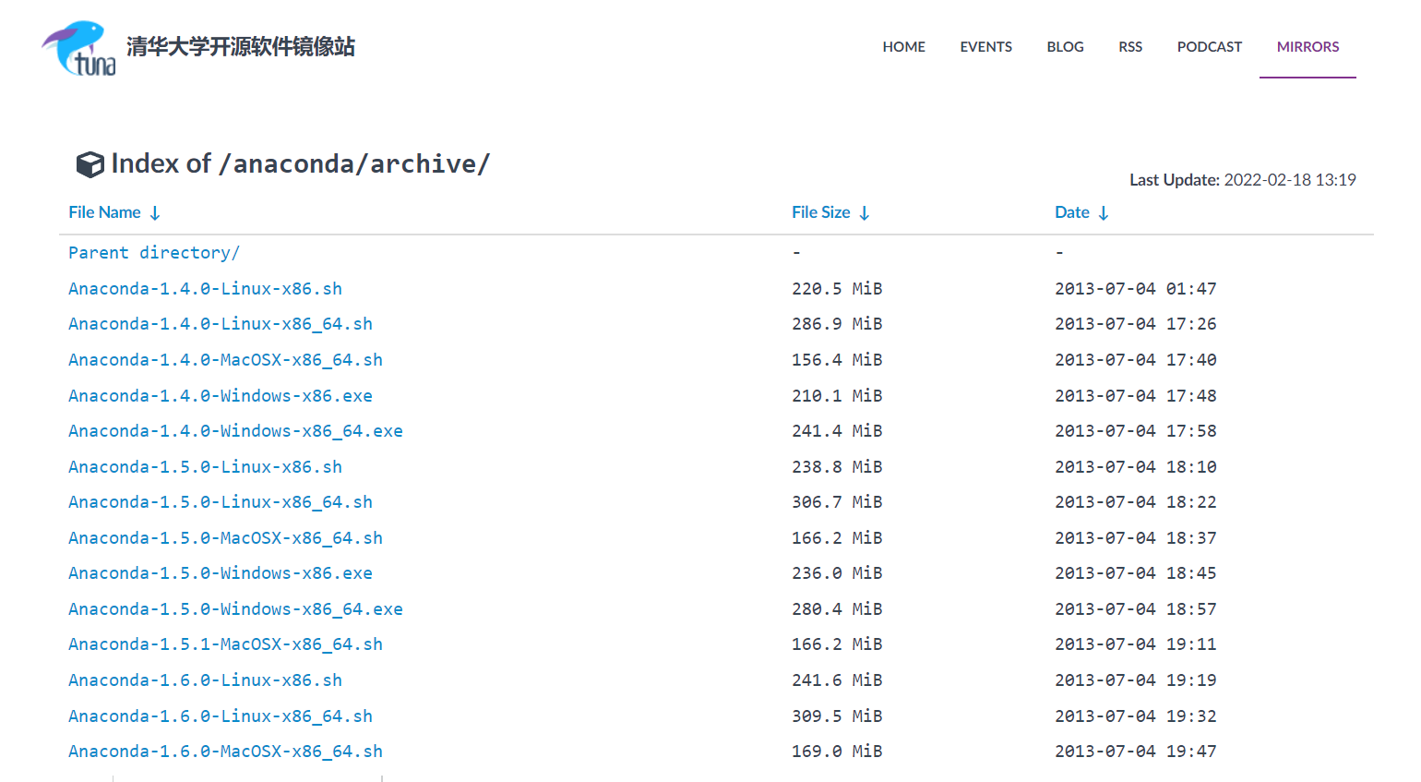
https://mirrors.tuna.tsinghua.edu.cn/anaconda/archive/

Slide 14
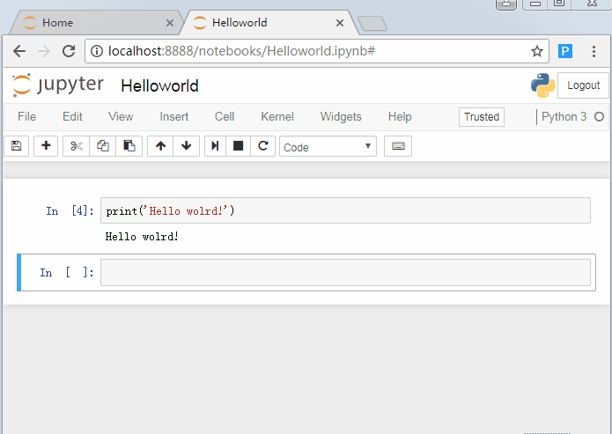
Jupyter Notebook
https://blog.csdn.net/guleileo/article/details/80490921
https://www.zhihu.com/question/46309360/answer/254638807

Slide 15
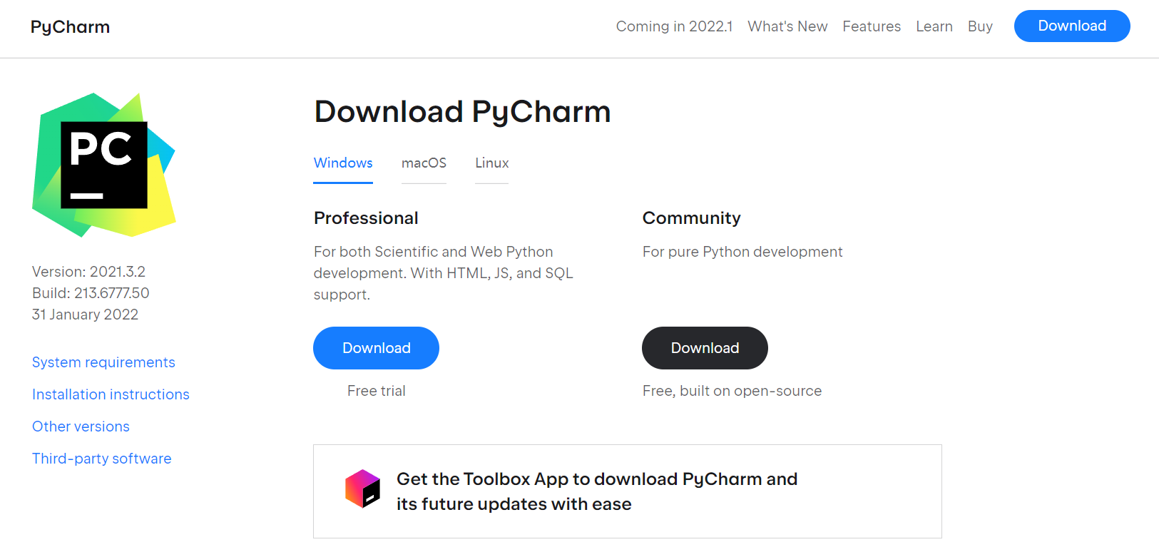
https://www.jetbrains.com/pycharm/download/#section=windows

Slide 16
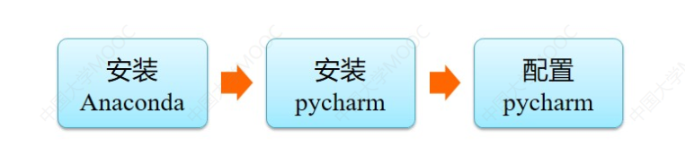
Pycharm环境配置
https://blog.csdn.net/ling_mochen/article/details/79314118

Slide 17
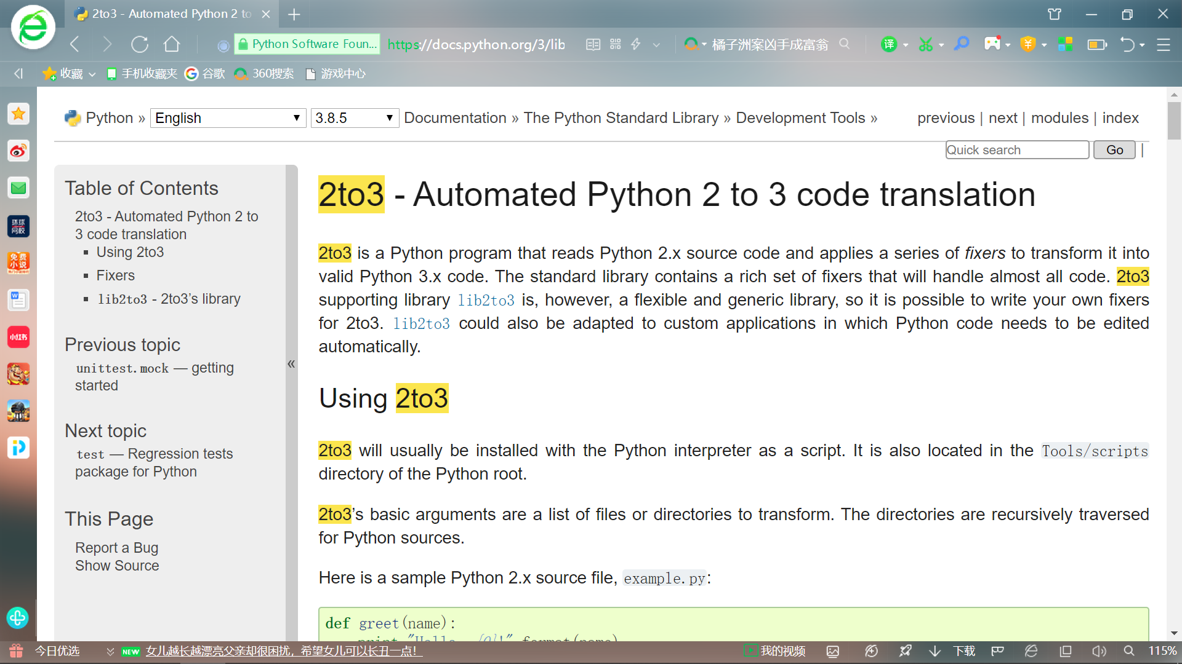

Slide 18
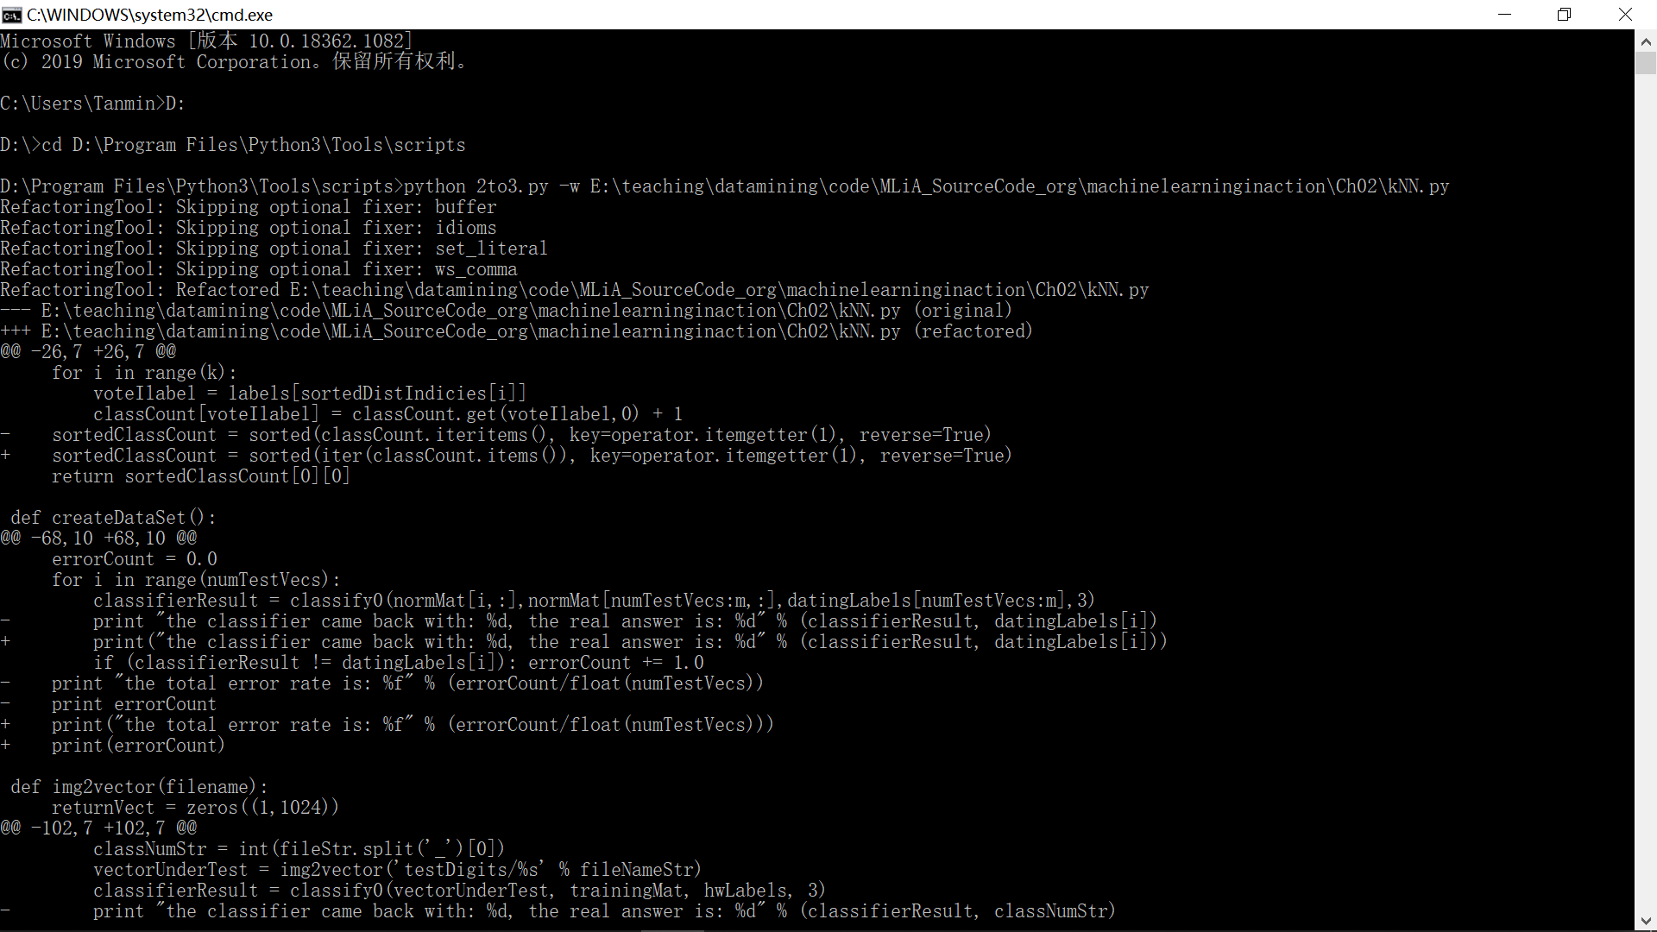

Slide 19
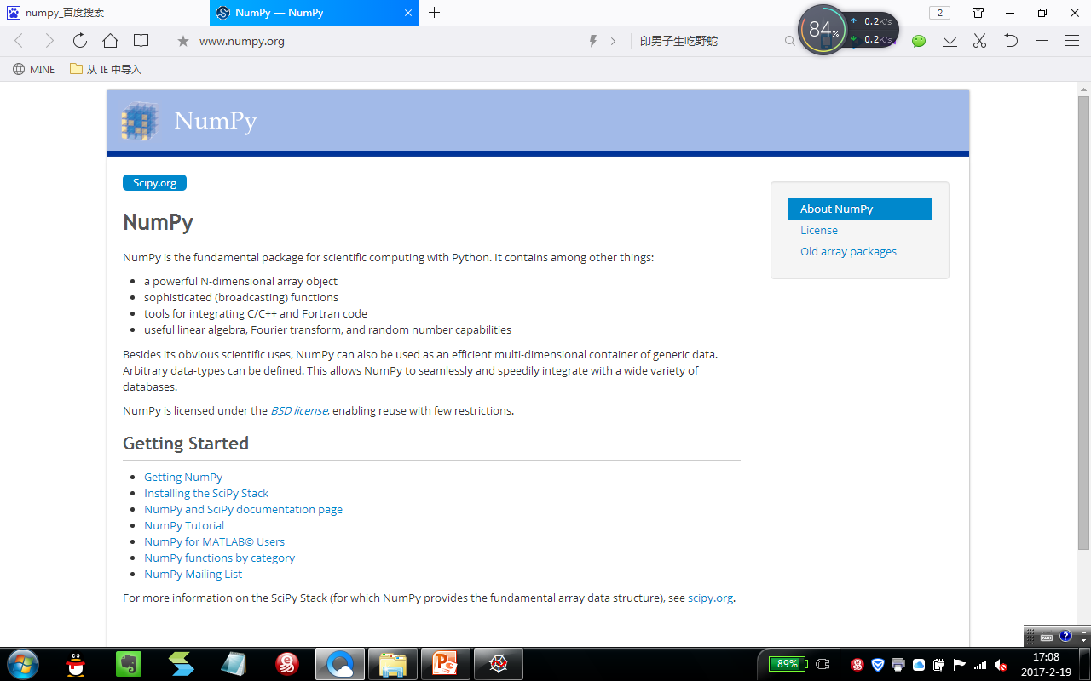
科学计算

Slide 20
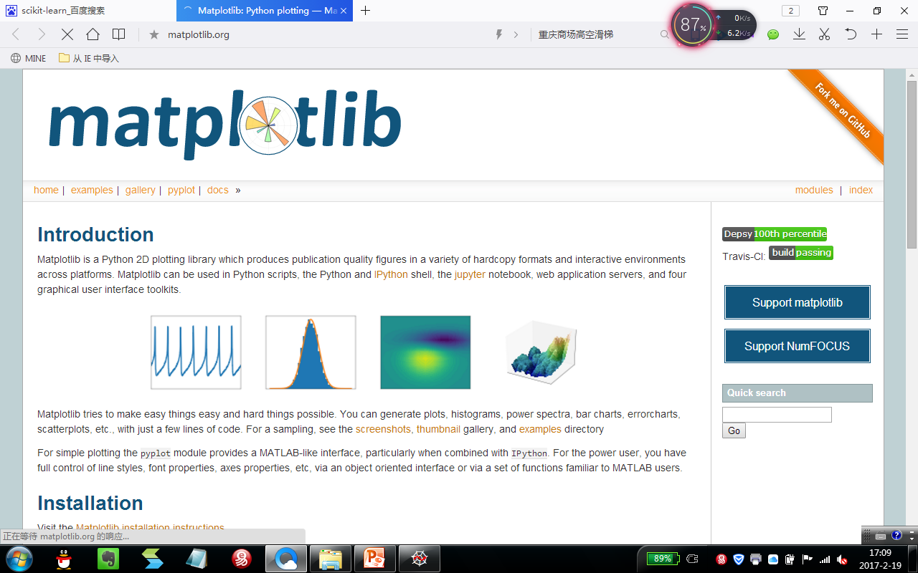
可视化

Slide 21
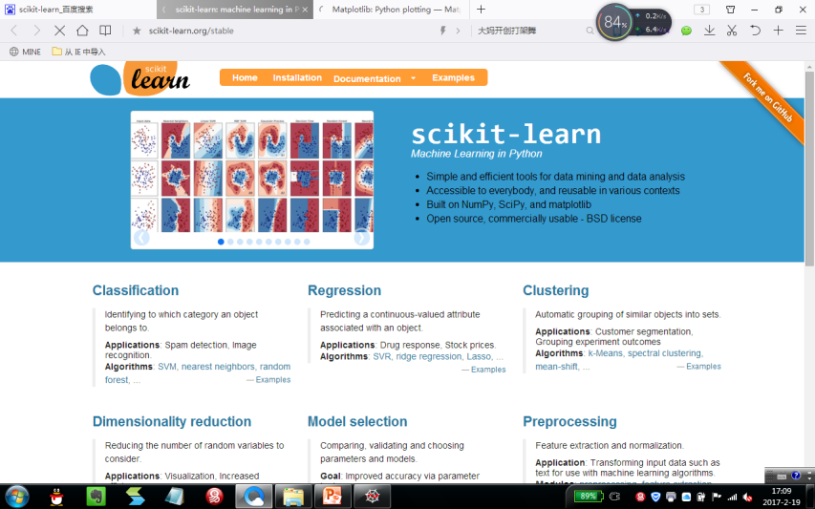
机器学习库

Slide 22
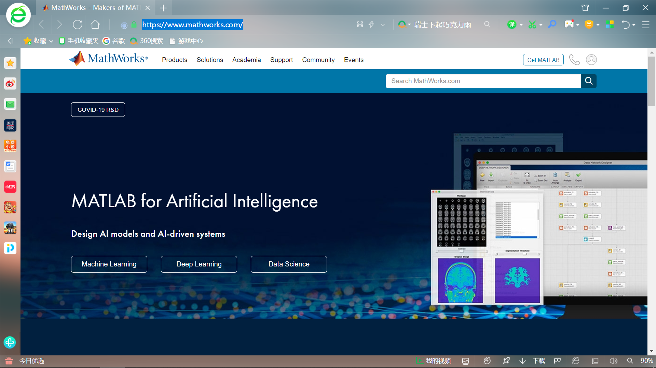

Slide 23
理论+实践
理论基础、推导
编程实践
线上+线下
充分利用互联网资源-视频公开课、论坛等

Slide 24

当前发展背景
数据采集存储飞速发展
→大规模海量数据（大数据、高维、异构…）
问题：如何在其中提取有用信息？

Slide 25
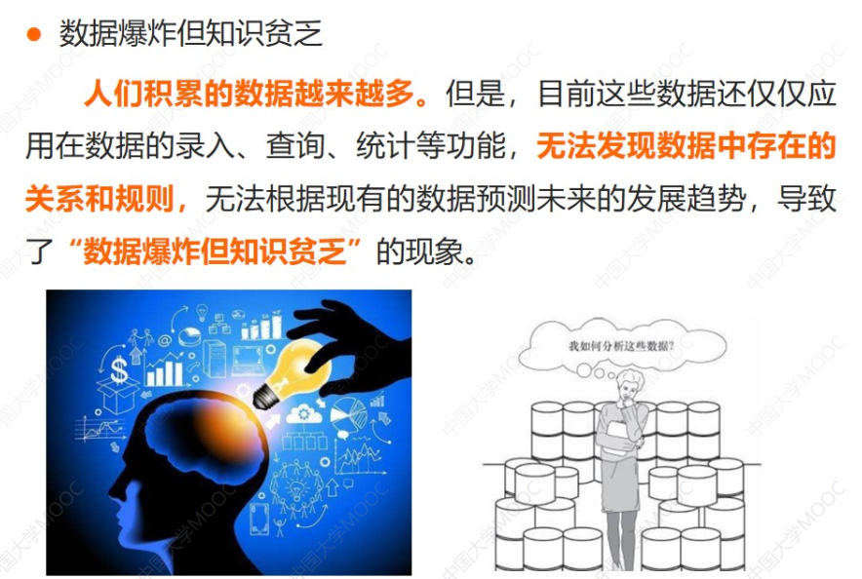
为什么要用数据挖掘

Slide 26
为什么要用数据挖掘
对于数据量太大的数据
传统数据分析处理技术和工作已不适应
对于数据量相关较小的数据
由于数据本身非传统的特点，也不能有效适应

Slide 27
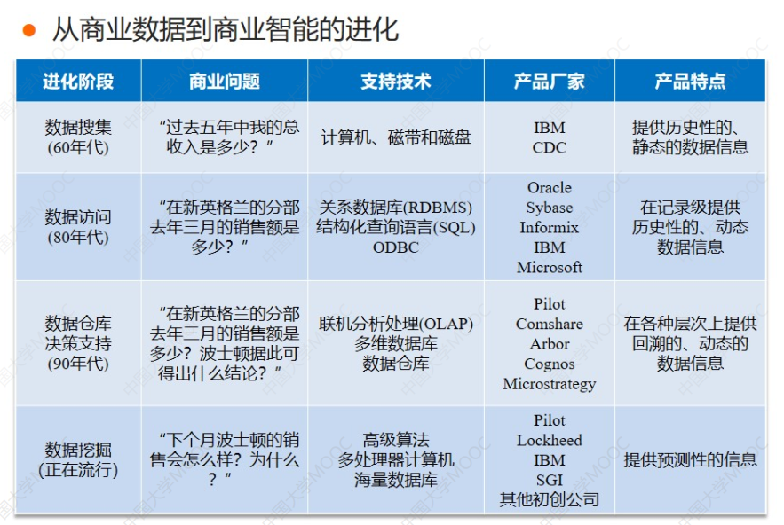
为什么要用数据挖掘

Slide 28
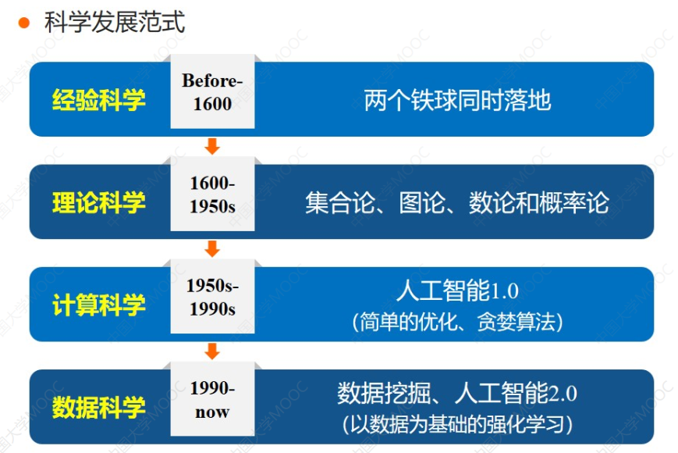
为什么要用数据挖掘

Slide 29
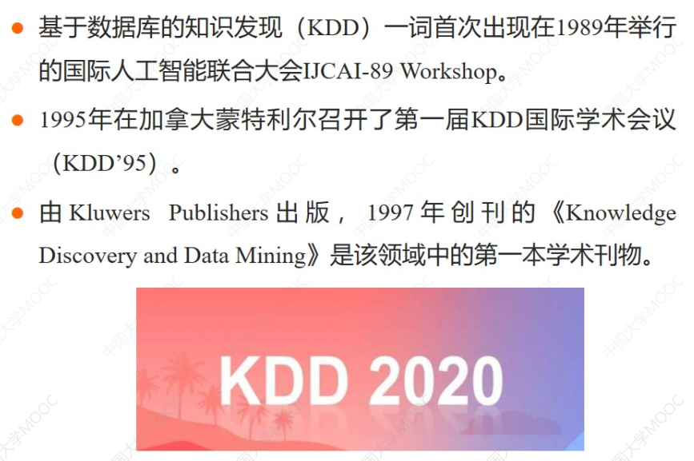
KDD的出现

Slide 30
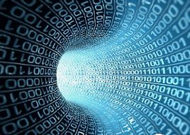
数据挖掘（Data Mining）的出现
一种技术：将传统的数据分析方法结合处理大数据的复杂算法。
分析探究新的数据类型
用新方法分析已有数据类型

Slide 31
数据挖掘的起源
集成思想
统计学的抽样、估计、假设检验
人工智能、模式识别、机器学习的搜索算法、建模技术和学习理论
最优化、进化计算、信息论、信号处理、可视化、信息检索
数据库系统提供的有效存储、索引和查询处理
高性能并行计算
分布式技术

Slide 32
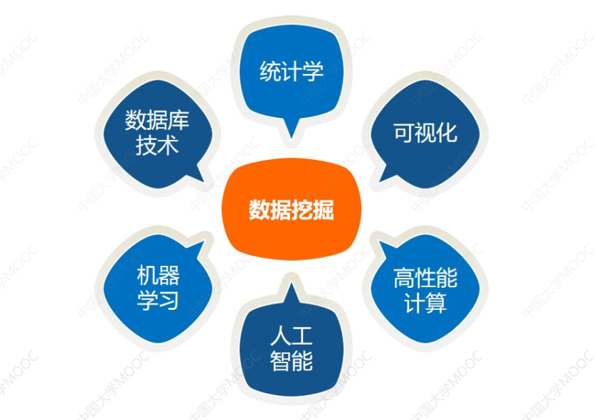
多学科交叉的产物

Slide 33
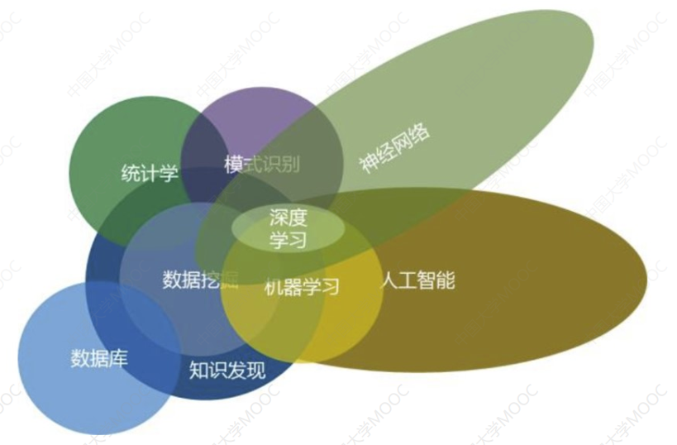
智能化技术的核心

Slide 34
数据挖掘用在哪里？
商务
POS（Point Of Sale）数据收集—条码扫描器、RFID（ Radio Frequency Identification ）和IcCARD（Integrated Circuit Card ）：收集终端客户数据
+ 电子商务网站日志
+ 电购中心顾客服务记录
→更好了解客户，需求，分类等。

Slide 35
数据挖掘用在哪里？
开展商务应用
顾客分析
定向营销
工作流管理
商店分布
期债检测
→哪个顾客更有价值？哪种商品更好销售？什么商品可以交叉销售等？【关联分析等】

Slide 36
数据挖掘用在哪里？ 数据挖掘和商务智能
提高支持
商务决策的潜能
最终用户
制定决策
数据表示
商务分析人员
可视化技术
数据挖掘
数据分析人员
信息发现
数据探查
统计分析, 查询和报告
数据仓库 / 数据集市
OLAP, MDA
DBA
数据源
文字记录, 文件, 信息提供者, 数据库系统, OLTP系统

Slide 37
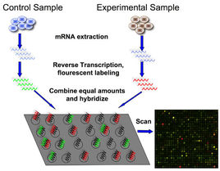
数据挖掘用在哪里？
医学、科学与工程
NASA：地球轨道卫星，搜集地表、海洋、大气的全球观测数据。【海量、时空特性】—找出数据间关系，影响，做预测
分子生物学：根据大量的基因组数据，理解基因结构和功能。微阵列技术—分析更多的基因特性，确定每个基因作用，查出导致特定疾病的基因。

Slide 38
数据挖掘用在哪里？
DNA微阵列（DNA Microarray）也叫寡核苷酸阵列（Oligonucleitide array）
是人类基因组计划（Human Geneome Project，HGP）的逐步实施和分子生物学的迅猛发展及运用的产物
是生物学家受到计算机芯片制造和广为应用的启迪，融微电子学、生命科学、计算机科学和光电化学为一体。

Slide 39
数据挖掘用在哪里？
在原来核酸杂交（Northern、Southern）的基础上发展起来的一项新技术
是第三次革命（基因组革命）中的主要技术之一，是生物芯片中的一种。
技术原理是在固体表面上集成已知序列的基因探针，被测生物细胞或组织中大量标记的核酸序列与上述探针阵列进行杂交，通过检测相应位置杂交探针，实现基因信息的快速检测。

Slide 40
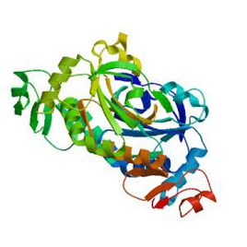
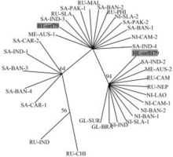
数据挖掘用在哪里？
生物学
蛋白质结构预测
多序列校准（一致性问题？）
生物化学路径建模
种系发生学

Slide 41
数据挖掘用在哪里？
蛋白质结构预测(Protein structure prediction)是蛋白质的的氨基酸序列中的预测蛋白质的三维结构。
从蛋白质一级结构预测它的折叠和二级，三级和四级的蛋白质结构。
结构预测与蛋白质设计的反问题有着根本的不同。
蛋白质结构预测是生物信息学与理论化学所追求的最重要目标之一。
在医学上（例如，在药物设计）和在生物技术上（例如，新的酶的设计）都是非常重要的。

Slide 42
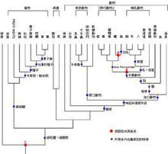
数据挖掘用在哪里？
种系发生学，也被称作系统发生。
是指在地球历史发展过程中生物种系的发生和发展。
种系发生学(phylogenetics)研究物种之间的生物关系。

Slide 43
数据挖掘用在哪里？
其基本思想是比较物种的特征，并认为特征相似的物种在遗传学上接近。
种系发生学研究的结果往往以系统发生树（phylogenetic tree）表示，用它描述物种之间的进化关系。
通过对生物学数据的建模提取特征，进而比较这些特征，研究生物形成或进化的历史。
在分子水平上进行系统发生分析具有许多优势，所得到的结果更加科学、可靠。

Slide 44
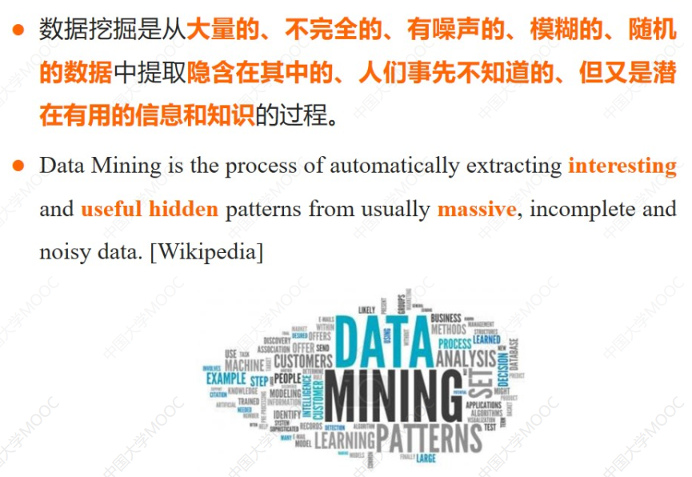
1.1 什么是数据挖掘

Slide 45
1.1 什么是数据挖掘
是：
在海量数据中，自动发现有用信息的过程。
探究数据中先前未知的有用模式。
预测未来的观测结果。
不是：
信息检索，查询。
依赖传统的计算机技术和数据明显特征创建索引结构，目的是有效组织和检索信息。

Slide 46
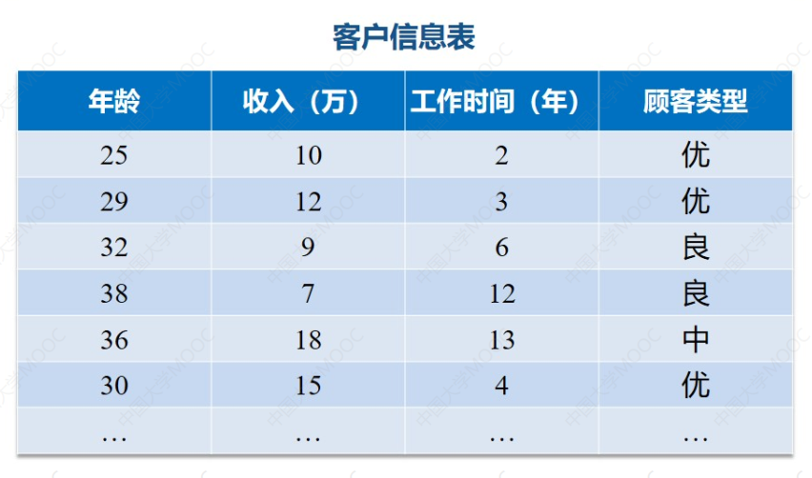
数据、信息、知识

Slide 47
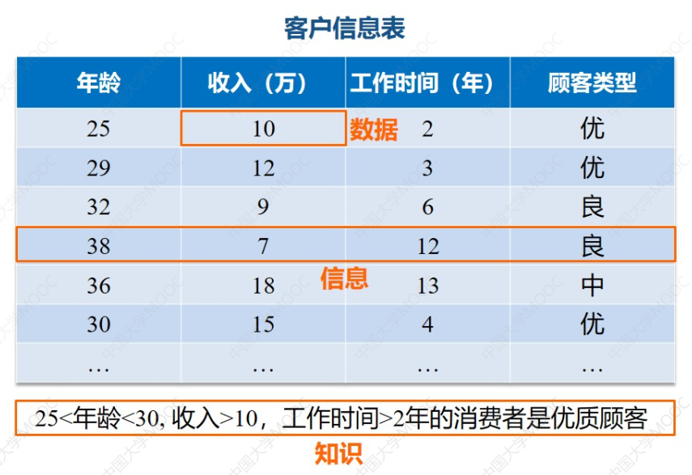
数据、信息、知识

Slide 48
相关概念
数据挖掘与知识发现。
DM是KDD (Knowledge Discovery in Database) 中不可缺少的一部分。
KDD是对输入的未加工数据转换为有用信息的整个过程。
输入数据→数据预处理（特征选择、维规约、规范化、选择数据子集）→数据挖掘→后处理（模式过滤、可视化、模式表示）→有用信息

Slide 49
数据挖掘：KDD的核心.
知识
模式评估
数据挖掘
任务相关数据
选择与变换
数据仓库
数据清理
数据集成
数据库

Slide 50
相关概念
输入数据：可以以各种新形式存储（平展文件、电子数据表或关系表），可以是集中数据或分布数据。
数据预处理：将未加工的输入数据转换成适合分析的形式。异构数据源数据融合→清洗数据（消除噪声和重复观测值）→选择合适的数据子集和特征。****

Slide 51
相关概念
结束循环：将数据挖掘的结果集成到决策支持系统的过程。结合后处理，确保集成的结果有效有用，并进行可视化，从不同视角探查数据和数据挖掘的效果。在后处理阶段，还能使用统计度量或假设检验，删除虚假的结果。

Slide 52
数据挖掘技术上问题
可伸缩性
如何处理海量数据（G T P）
需要新的数据结构，指数级查找技术，非内存算法
使用抽样技术或开发并行和分布算法，提高可伸缩程度。

Slide 53
数据挖掘技术上问题
高维度性：
如果数据集有成百上千个属性？（例如：使用微整列技术处理数千特征的基因表达数据）
对于具有时间或空间分量的数据集也具有很高维度。
维度越高，计算复杂度越高
如何开发适合高纬度的数据挖掘算法？

Slide 54
数据挖掘技术上问题
异构数据
传统方法处理的数据集：同类型、连续、分类的。
对于在商务、科学、工程等领域，需要处理异构属性数据。

Slide 55
数据挖掘技术上问题
复杂数据：
半结构化文本
超链接Web页面集
具有序列和三维结构的DNA数据
包含地球表面不同位置上时间序列的测量值（温度、气压、PM2.5）等
考虑：时间和空间的自相关性、图的连通性、半结构化文本、XML文档中元素之间的父子联系

Slide 56
数据挖掘技术上问题
空间的自相关性
空间自相关(spatial autocorrelation)是指一些变量在同一个分布区内的观测数据之间潜在的相互依赖性。
Tobler(1970)曾指出“地理学第一定律：任何东西与别的东西之间都是相关的，但近处的东西比远处的东西相关性更强”。

Slide 57
数据挖掘技术上问题
空间自相关统计量是用于度量地理数据(geographic data)的一个基本性质：某位置上的数据与其他位置上的数据间的相互依赖程度。通常把这种依赖叫做空间依赖(spatial dependence)。
地理数据由于受空间相互作用和空间扩散的影响，彼此之间可能不再相互独立，而是相关的。

Slide 58
数据挖掘技术上问题
例如，视空间上互相分离的许多市场为一个集合，如市场间的距离近到可以进行商品交换与流动，则商品的价格与供应在空间上可能是相关的，而不再相互独立。
实际上，市场问距离越近，商品价格就越接近、越相关。
空间自相关分析在地理统计学科中应用较多，现已有多种指数可以使用，但最主要的有两种指数，即Moran的I指数和Geary的c指数。

Slide 59
数据挖掘技术上问题
数据的所有权与分布
数据分布存储、归属不同机构？
→分布式数据挖掘技术
如何降低执行分布式计算的通信量？
如何有效地统一地从多个资源得到的数据挖掘结果？（一致性问题）
如何处理数据安全性？隐私性？

Slide 60
数据挖掘技术上问题
非传统的分析
传统的分析方法：基于 假设-检验，即提出一种假设，设计实验收集数据，再针对假设分析数据。【问题：如果有成百上千的假设？】
数据挖掘针对的数据对象，一般都不是精心设计的。是时机性样本（opportunistic sample），不是随机样本（random sample）
数据挖掘针对的数据对象，涉及非传统的数据类型和数据分布。

Slide 61
数据挖掘的任务
预测任务
根据其他属性（说明变量，自变量）的值，预测特定属性（目标变量、因变量）的值
描述任务
导出概括数据中潜在联系的模式（相关、趋势、聚类、轨迹和异常），探查性的，需要后处理技术验证和解释结果。

Slide 62
数据挖掘的任务
预测建模（predictive modeling）
以自变量函数的方式，对目标变量 建模
分类（classification）
预测离散的目标变量
回归（regression）
预测连续的目标变量
目标都是训练一个模型，使预测的目标变量与实际值之间误差最小。

Slide 63
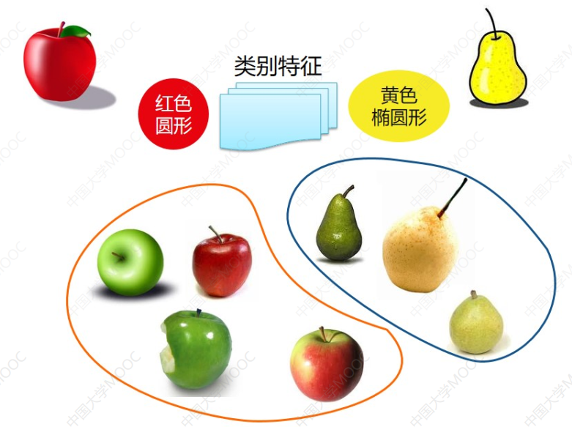
数据挖掘的任务
分类

Slide 64
Iris数据集是常用的分类实验数据集，由Fisher, 1936收集整理。
Iris也称鸢尾花卉数据集，是一类多重变量分析的数据集。

Slide 65
数据集包含150个数据集，分为3类，每类50个数据，每个数据包含4个属性。
可通过花萼长度，花萼宽度，花瓣长度，花瓣宽度4个属性预测鸢尾花卉属于（Setosa，Versicolour，Virginica）三个种类中的哪一类。

Slide 66
iris以鸢尾花的特征作为数据来源，常用在分类操作中。
该数据集由3种不同类型的鸢尾花的50个样本数据构成。
其中的一个种类与另外两个种类是线性可分离的，后两个种类是非线性可分离的。

Slide 67
该数据集包含了5个属性：
& Sepal.Length（花萼长度），单位是cm;
& Sepal.Width（花萼宽度），单位是cm;
& Petal.Length（花瓣长度），单位是cm;
& Petal.Width（花瓣宽度），单位是cm;
& 种类：Iris Setosa（山鸢尾）、Iris Versicolour（杂色鸢尾），以及Iris Virginica（维吉尼亚鸢尾）。
编程实例

Slide 68
数据挖掘的任务
关联分析
发现数据中强关联特征的模式
发现的模式通常用蕴含规则或者特征子集的形式表示
应用：找出相同功能的基因组；识别用户一起访问的Web页面；理解地球气候系统不同元素之间的联系等。
例子：购物篮分析[同时购买，交叉销售]

Slide 69
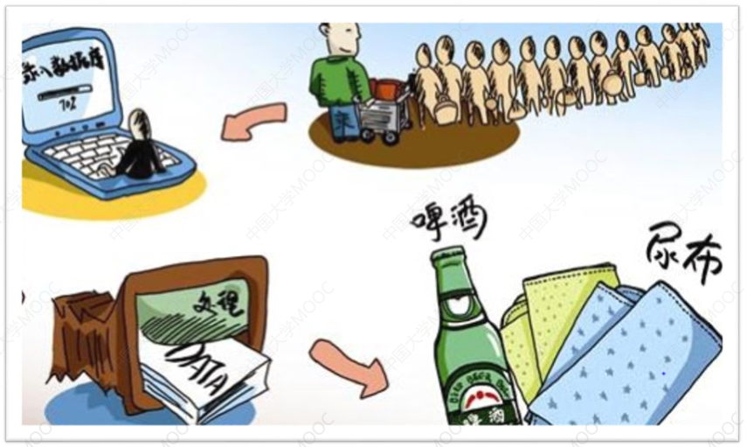
数据挖掘的任务
关联分析

Slide 70
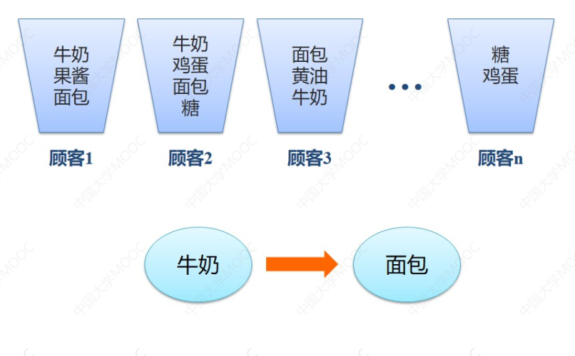
数据挖掘的任务
关联分析

Slide 71
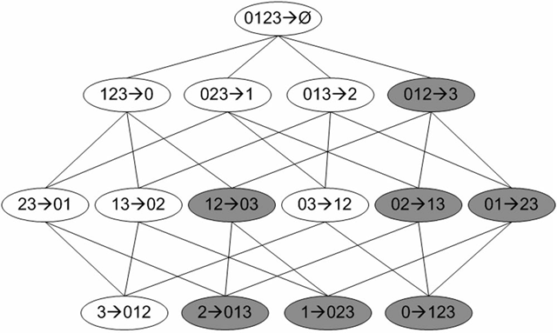
数据挖掘的任务
关联分析

Slide 72
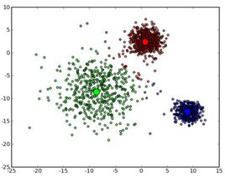
数据挖掘的任务
聚类分析
发现紧密相关的观测值组群
同一个簇中的对象有很大的相似性
不同簇间的对象有很大的相异性
对相关客户分组
压缩数据
…

Slide 73
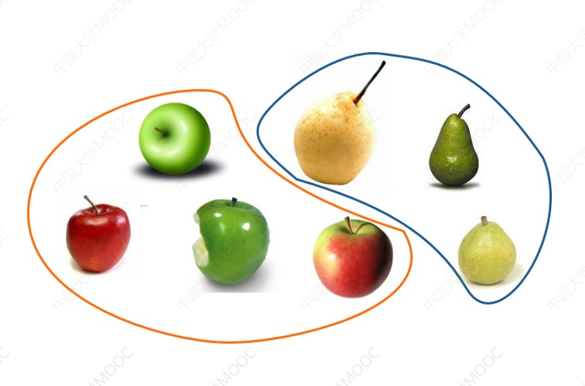
数据挖掘的任务
聚类分析

Slide 74
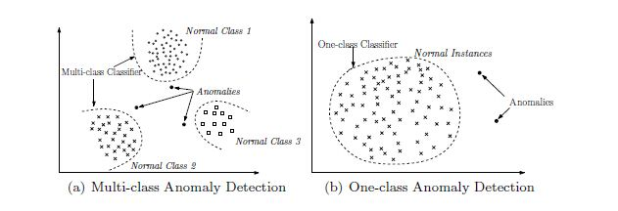
数据挖掘的任务
异常检测
识别特征明显与其他数据不同的观测值
识别异常点、离群点
应用在欺诈检测、网络攻击、异常抖动等

Slide 75
Top-10 Most Popular DM Algorithms:18 Identified Candidates (I)
Classification
#1. C4.5: Quinlan, J. R. C4.5: Programs for Machine Learning. Morgan Kaufmann., 1993.
#2. CART: L. Breiman, J. Friedman, R. Olshen, and C. Stone. Classification and Regression Trees. Wadsworth, 1984.
#3. K Nearest Neighbours (kNN): Hastie, T. and Tibshirani, R. 1996. Discriminant Adaptive Nearest Neighbor Classification. TPAMI. 18(6)
#4. Naive Bayes Hand, D.J., Yu, K., 2001. Idiot's Bayes: Not So Stupid After All? Internat. Statist. Rev. 69, 385-398.
Statistical Learning
#5. SVM: Vapnik, V. N. 1995. The Nature of Statistical Learning Theory. Springer-Verlag.
#6. EM: McLachlan, G. and Peel, D. (2000). Finite Mixture Models. J. Wiley, New York. Association Analysis
#7. Apriori: Rakesh Agrawal and Ramakrishnan Srikant. Fast Algorithms for Mining Association Rules. In VLDB '94.
#8. FP-Tree: Han, J., Pei, J., and Yin, Y. 2000. Mining frequent patterns without candidate generation. In SIGMOD '00.

Slide 76
The 18 Identified Candidates (II)
Link Mining
#9. PageRank: Brin, S. and Page, L. 1998. The anatomy of a large-scale hypertextual Web search engine. In WWW-7, 1998.
#10. HITS: Kleinberg, J. M. 1998. Authoritative sources in a hyperlinked environment. SODA, 1998.
Clustering
#11. K-Means: MacQueen, J. B., Some methods for classification and analysis of multivariate observations, in Proc. 5th Berkeley Symp. Mathematical Statistics and Probability, 1967.
#12. BIRCH: Zhang, T., Ramakrishnan, R., and Livny, M. 1996. BIRCH: an efficient data clustering method for very large databases. In SIGMOD '96.
Bagging and Boosting
#13. AdaBoost: Freund, Y. and Schapire, R. E. 1997. A decision-theoretic generalization of on-line learning and an application to boosting. J. Comput. Syst. Sci. 55, 1 (Aug. 1997), 119-139.

Slide 77
The 18 Identified Candidates (III)
Sequential Patterns
#14. GSP: Srikant, R. and Agrawal, R. 1996. Mining Sequential Patterns: Generalizations and Performance Improvements. 5th International Conference on Extending Database Technology, 1996.
#15. PrefixSpan: J. Pei, J. Han, B. Mortazavi-Asl, H. Pinto, Q. Chen, U. Dayal and M-C. Hsu. PrefixSpan: Mining Sequential Patterns Efficiently by Prefix-Projected Pattern Growth. In ICDE '01.
Integrated Mining
#16. CBA: Liu, B., Hsu, W. and Ma, Y. M. Integrating classification and association rule mining. KDD-98.
Rough Sets
#17. Finding reduct: Zdzislaw Pawlak, Rough Sets: Theoretical Aspects of Reasoning about Data, Kluwer Academic Publishers, Norwell, MA, 1992
Graph Mining
#18. gSpan: Yan, X. and Han, J. 2002. gSpan: Graph-Based Substructure Pattern Mining. In ICDM '02.

Slide 78
Top-10 Algorithm Finally Selected at ICDM’06
1: C4.5 (61 votes)
2: K-Means (60 votes)
3: SVM (58 votes)
4: Apriori (52 votes)
5: EM (48 votes)
6: PageRank (46 votes)
7: AdaBoost (45 votes)
8: kNN (45 votes)
9: Naive Bayes (45 votes)
10: CART (34 votes)

